Slide 1
03：神經網路原理
講師：胡嘉璽
時間：2020年11月
地點：中華電信研究所

Slide 2
本課程目錄
神經網路的組成元件
神經網路運作方式

Slide 3
本課程目錄
神經網路的組成元件
神經網路運作方式

Slide 4
神經網路的組成元件
線性迴歸
邏輯斯迴歸
神經元
神經網路

Slide 5
線性迴歸

Slide 6
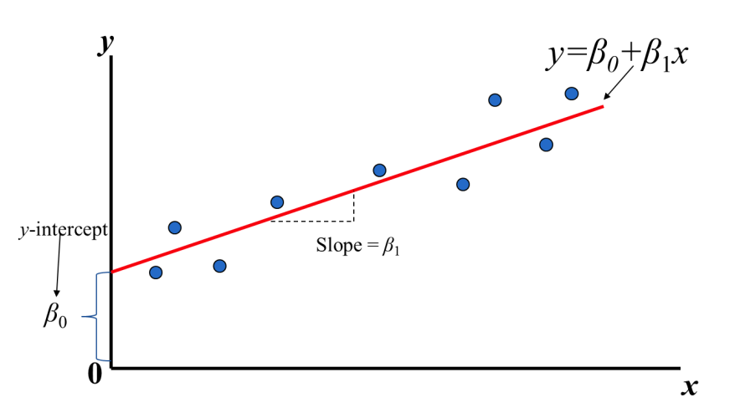
線性迴歸
在多維空間上，散落資料點
找出最能符合這個資料點的直線
用來預測一個連續的值

Slide 7
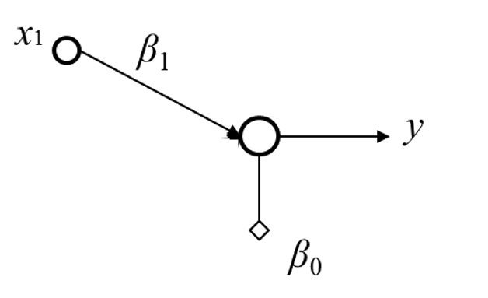
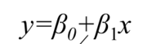
單變數線性迴歸

Slide 8
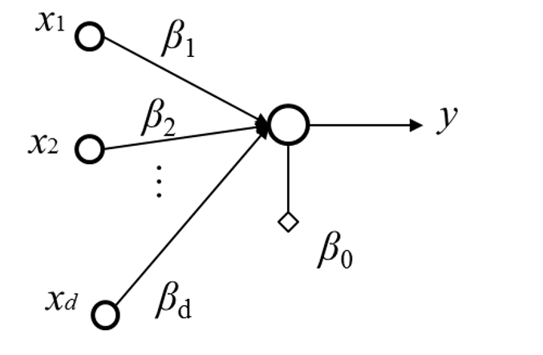
多變數線性迴歸

Slide 9
邏輯斯迴歸

Slide 10
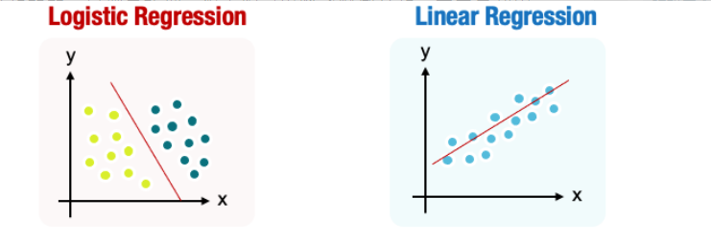
邏輯斯迴歸
名字叫「迴歸」，其實是分類演算法
機率方式的機器學習方法

Slide 11
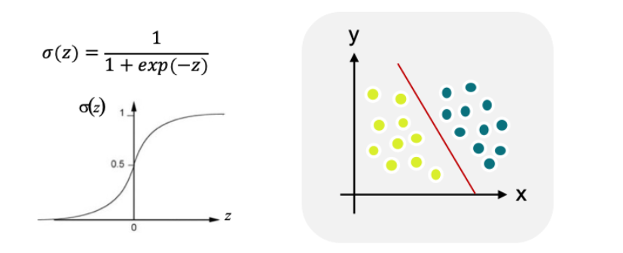
邏輯斯迴歸
線性迴歸變化而來，將線性迴歸的y加上一個sigmoid函數

Slide 12
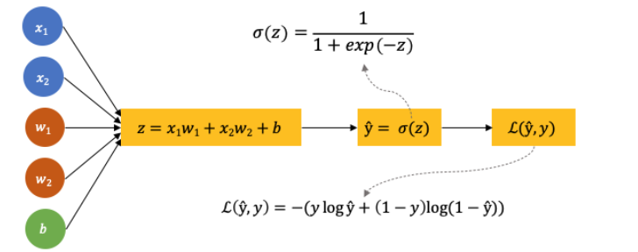
邏輯斯迴歸
找到一個機率分佈，大於0.5就屬於class1，反正屬於class2

Slide 13
神經元

Slide 14
邏輯斯迴歸到神經元
線性迴歸有輸入值x、參數w、偏置b以及輸出y
將線性迴歸的y經過sigmoid函數，即為邏輯斯迴歸
可以將邏輯斯迴歸的sigmoid換成其它函數，讓這個邏輯斯迴歸有不同的啟動方法
然後把1-3的機制「並聯」「串接」起來

Slide 15
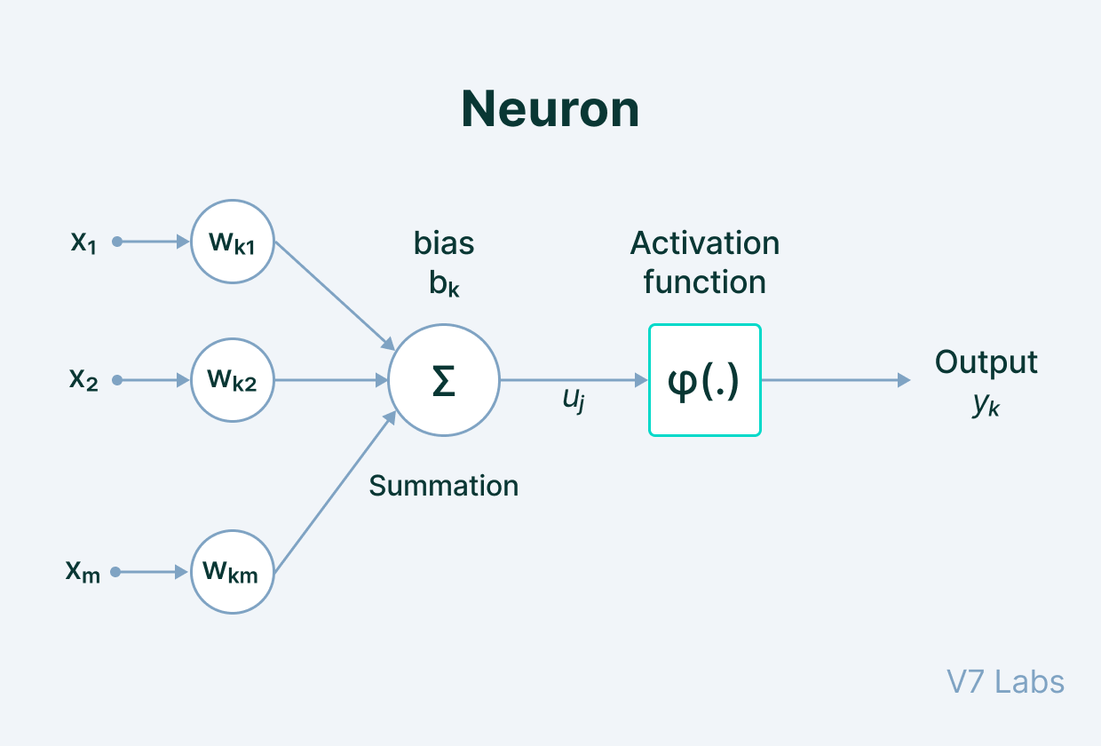
神經元
神經元為簡單的數學運算

Slide 16
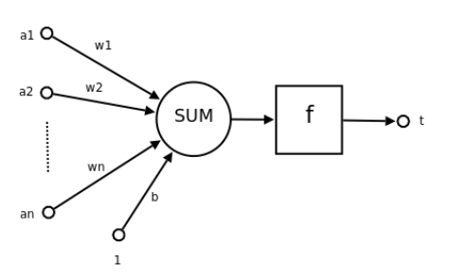
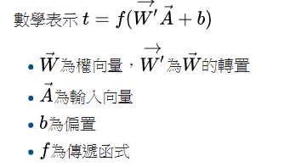
神經元內部運算
輸入值：a1 – an
權重：w1-wn
偏置：b
啟動函數：f
輸出：t

Slide 17
神經網路

Slide 18
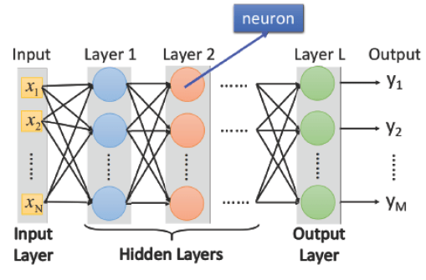
多個、多層神經元的組合

Slide 19
神經網路的組成元件
輸入值和標籤統稱為訓練資料
多層次神經網路包含多個層，每個層包含多個神經元
神經元包含了權重、偏置(以上稱為參數)、啟動函數
輸入值通過神經網路後產生一個輸出值
比較輸出值和標籤差異機制稱為目標函數
更新神經網路參數的機制稱為最佳化器

Slide 20
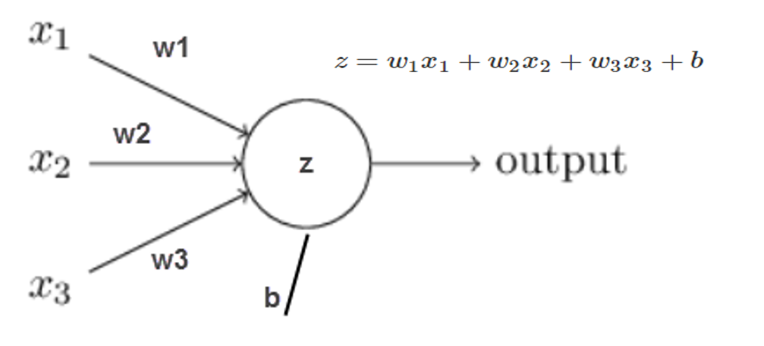
先讓資料通過一個神經元
資料進入神經元，進行數學運算

Slide 21
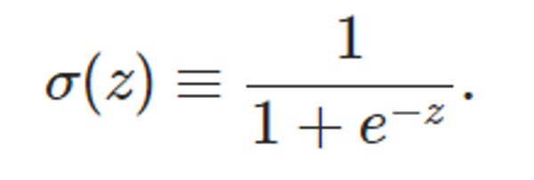
運算值進入啟動函數
z再放入啟動函數

Slide 22
輸出值成為下個神經元的輸入
成為新的x值繼續

Slide 23
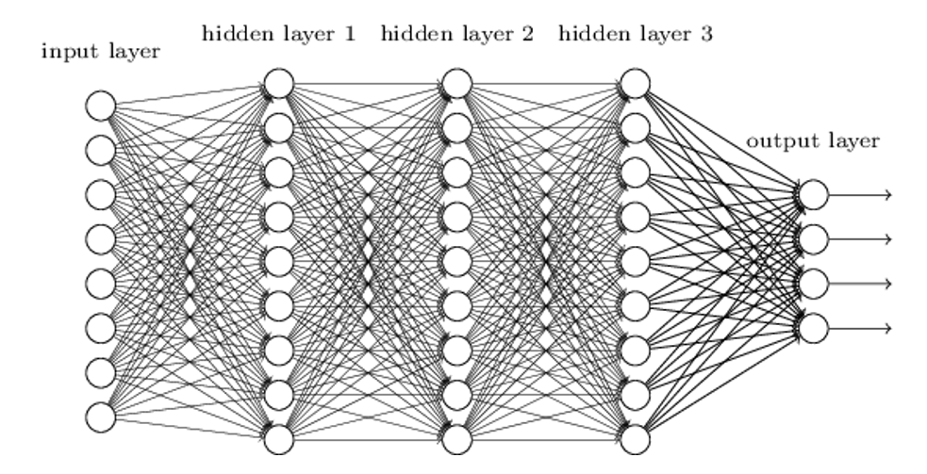
最後組成一個極大的網路
多層次的神經網路可能非常大

Slide 24
本課程目錄
神經網路的組成元件
神經網路運作方式

Slide 25
神經網路的運作方式
流程概要
正向傳播
損失函數比較差異值
梯度下降最佳化損失函數
反向傳播更新參數
實際演算反向傳播

Slide 26
流程概要

Slide 27
訓練資料，通常為張量
資料

Slide 28
訓練資料，通常為張量
多層次的神經網路架構
多層次
神經網路
資料

Slide 29
訓練資料，通常為張量
多層次的神經網路架構
資料經過神經網路的多層轉換，會產生一個輸出值
多層次
神經網路
資料
輸出

Slide 30
訓練資料，通常為張量
多層次的神經網路架構
資料經過神經網路的多層轉換，會產生一個輸出值
多層次神經網路中帶有「權重」及「偏置」等參數
多層次
神經網路
資料
輸出
標籤
參數

Slide 31
訓練資料，通常為張量
多層次的神經網路架構
資料經過神經網路的多層轉換，會產生一個輸出值
多層次神經網路中帶有「權重」及「偏置」等參數
資料「向前傳送」的過程稱之為Feed Forward
多層次
神經網路
資料
輸出
標籤
參數

Slide 32
資料Feed Forward之後會產生一個輸出值
將輸出值和標準值(標籤)，用目標函數進行比對
整個神經網路的目標就是「將目標含數最小化」
多層次
神經網路
資料
輸出
標籤
參數
目標
函數

Slide 33
資料Feed Forward之後會產生一個輸出值
將輸出值和標準值(標籤)，用目標函數進行比對
整個神經網路的目標就是「將目標含數最小化」
多層次
神經網路
資料
輸出
標籤
參數
目標
函數
梯度下降最佳化

Slide 34
根據目標函數的結果，更新神經網路的參數
這個過程稱之為Back Propagation
多層次
神經網路
資料
輸出
更新參數
標籤
參數
目標
函數
梯度下降最佳化

Slide 35
再來一次
多層次
神經網路
下批資料
輸出
標籤
更新後參數

Slide 36
不斷重複這個過程，直到目標函數達到預期值
多層次
神經網路
資料
輸出
更新參數
標籤
參數
目標
函數
梯度下降最佳化

Slide 37

將參數儲存起來，這個儲存起來的參數稱為「模型」
多層次
神經網路
模型
資料
輸出
更新參數
標籤
參數
目標
函數
梯度下降最佳化

Slide 38
正向傳播

Slide 39
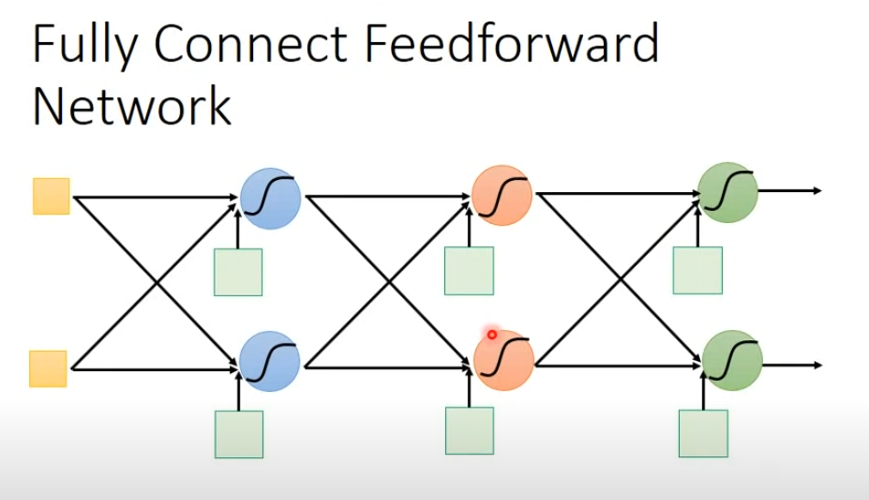
建立神經網路

Slide 40
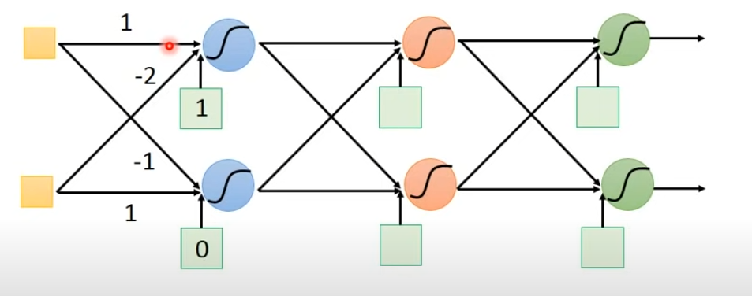
初始化參數

Slide 41
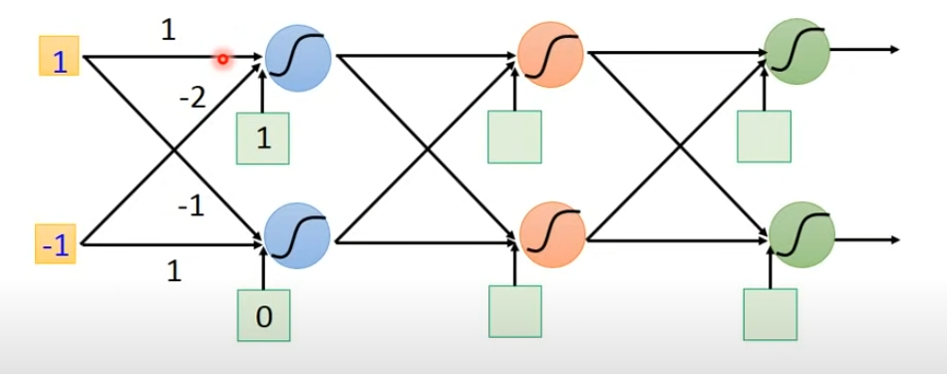
輸入值開始傳播

Slide 42
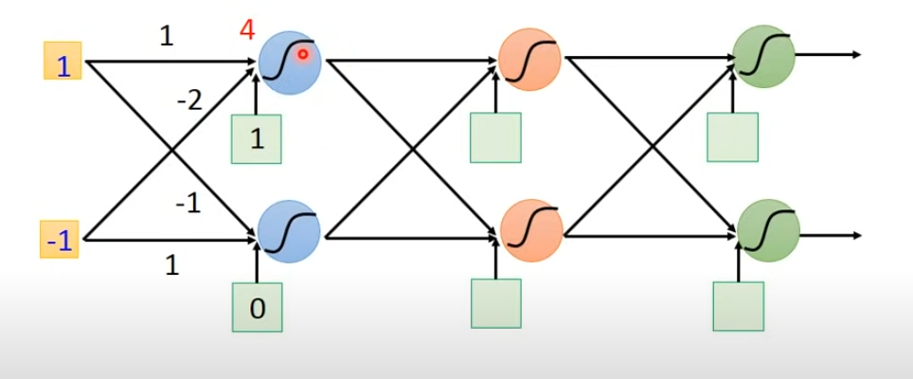
算出線性輸出值

Slide 43
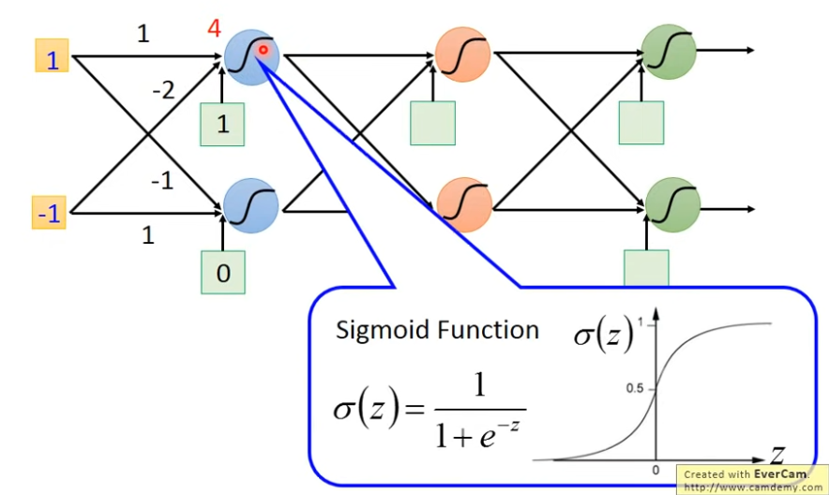
線性輸出進入啟動函數

Slide 44
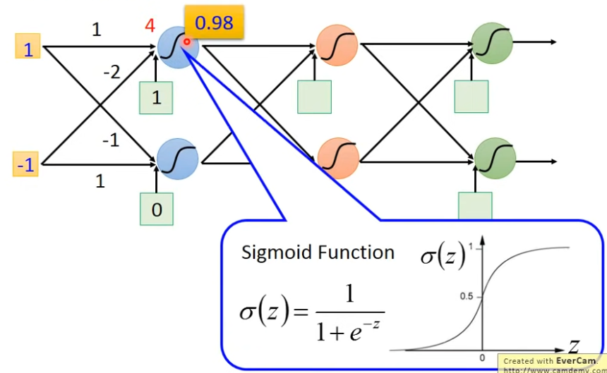
神經元輸入值

Slide 45
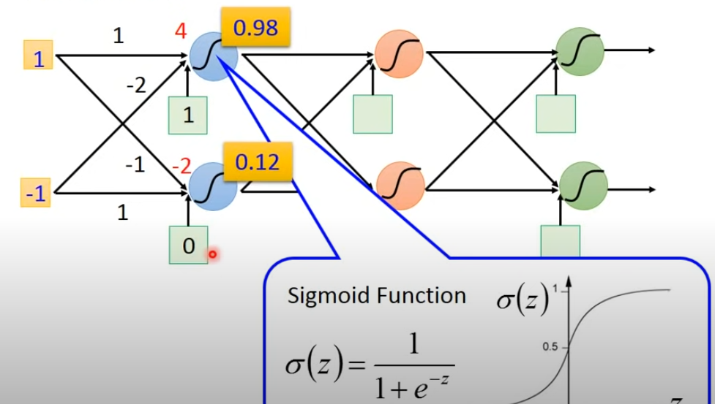
每個神經元都要算

Slide 46
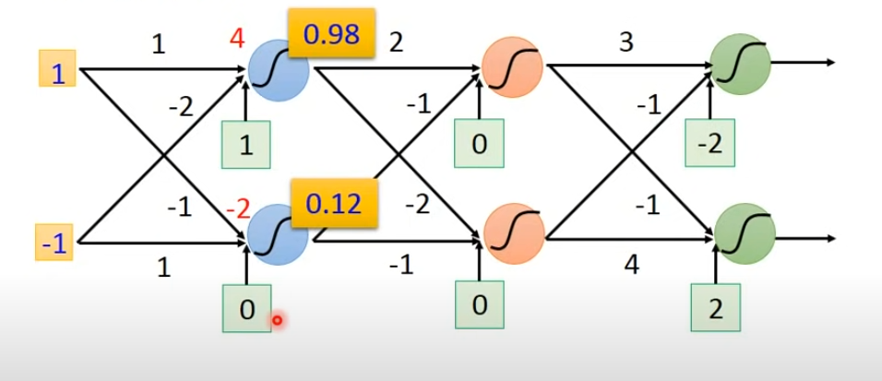
成為下一層的輸入值

Slide 47
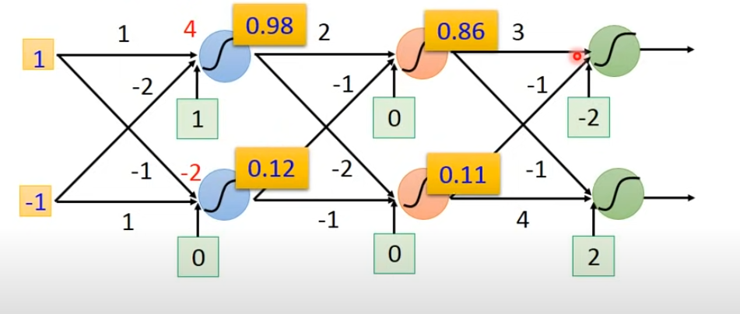
繼續向前運算

Slide 48
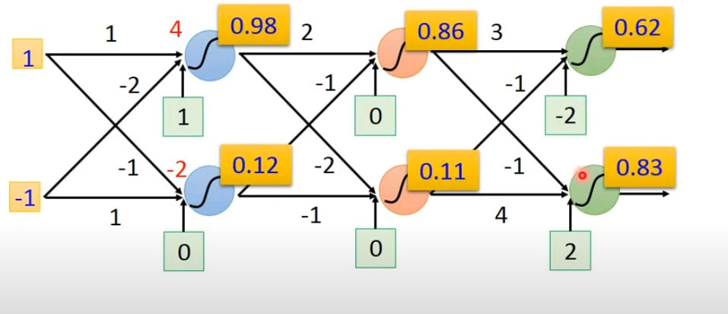
直到走完整個網路

Slide 49
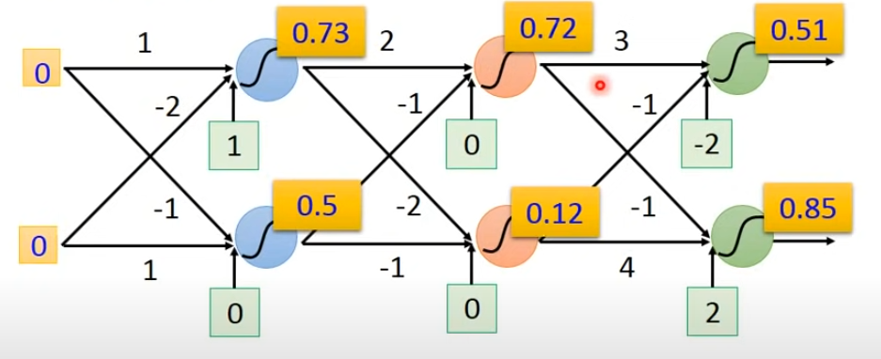
不同輸入值有不同輸出值

Slide 50
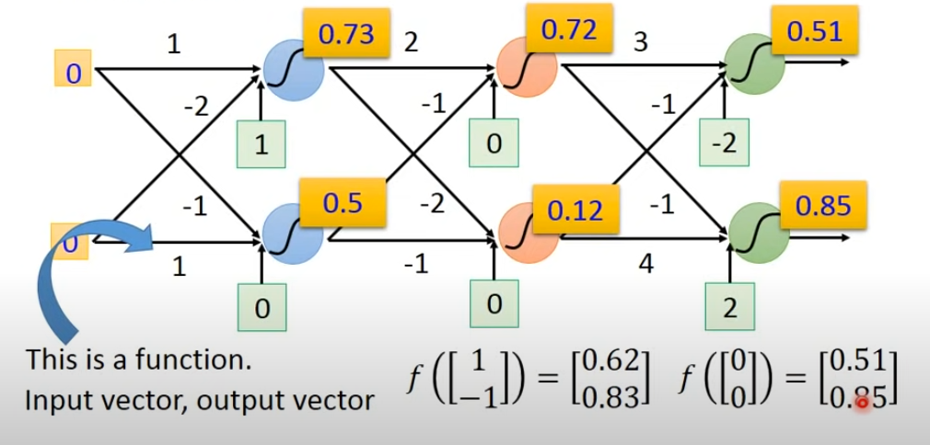
這是其中一個解

Slide 51
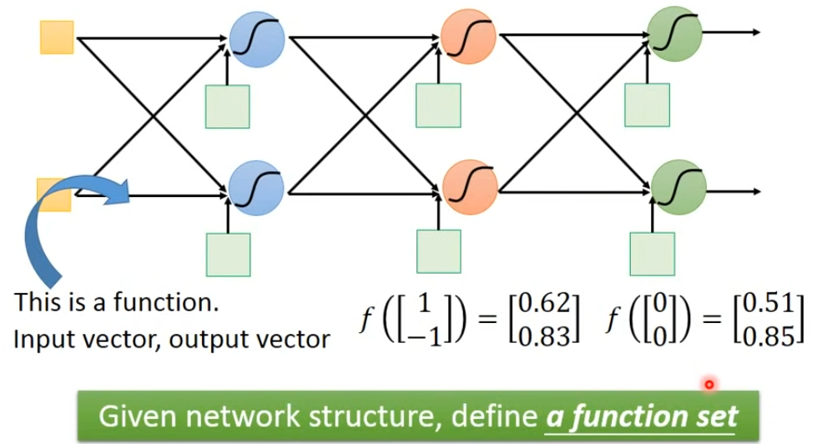
不同參數對應不同的解

Slide 52
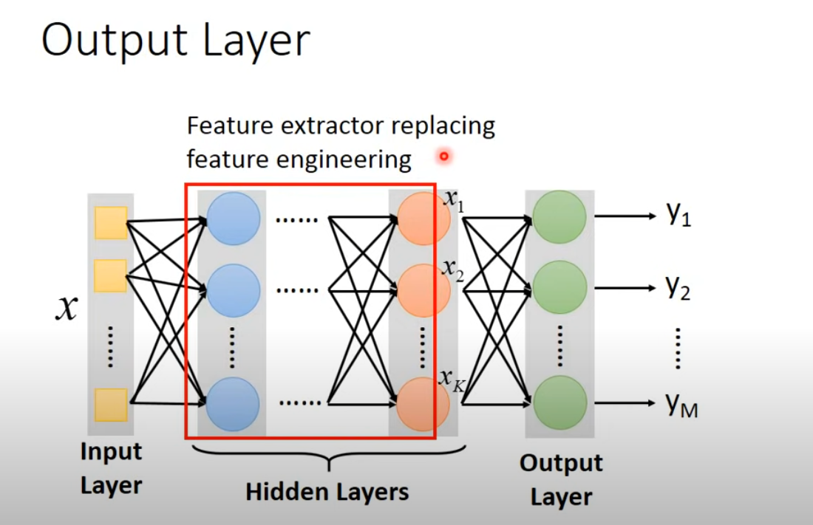
特徵萃取取代特徵工程

Slide 53
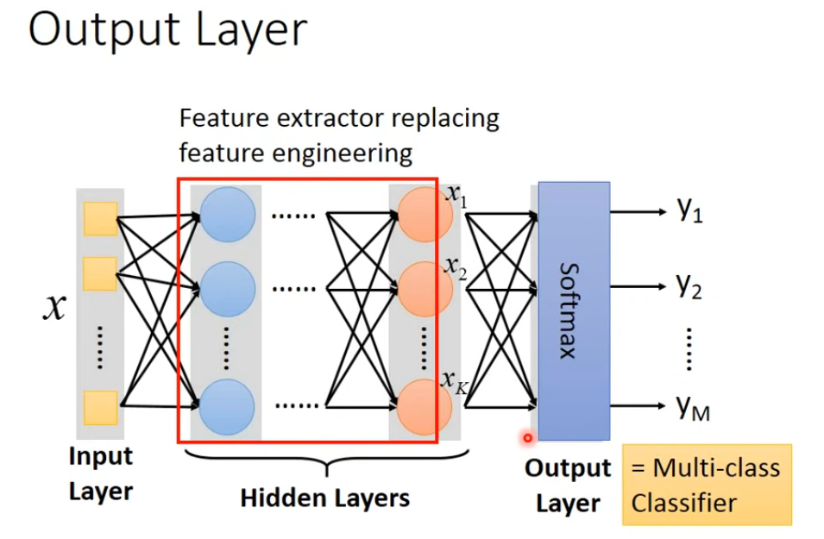
可做為多重分類器

Slide 54
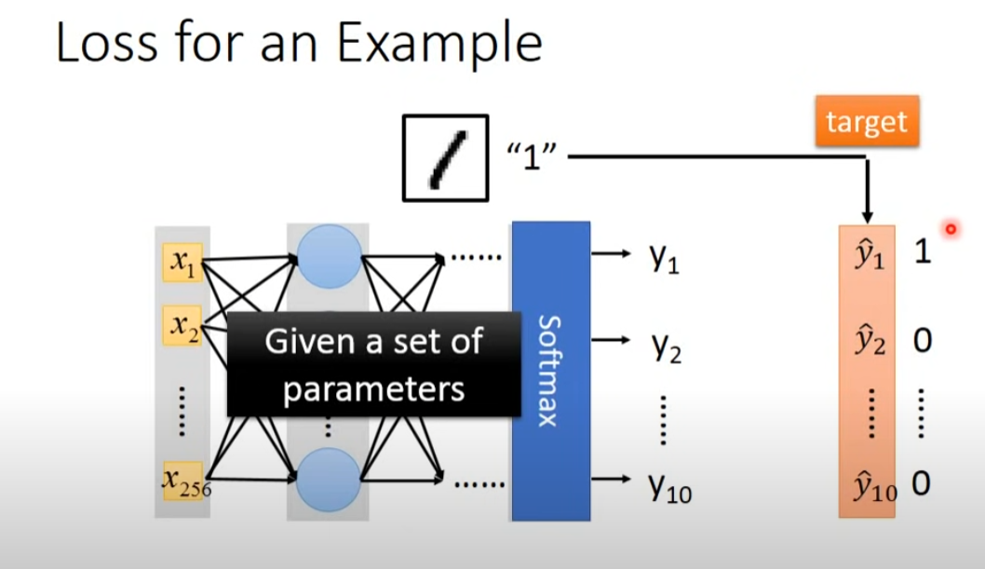
例如可做為MNIST分類

Slide 55
損失函數比較差異值

Slide 56
輸出和標籤的差異
一次FF出來的輸出值，代表整組參數的優劣
輸出值和標準答案之間的差異，使用損失函數來判斷
判斷出差異很小時，表示整組參數值很棒(最好是0)
如果判斷出差異很大，就需要更新整組參數
更新後如果差異值變小，表示網路有學習
怎麼從差異更新參數？

Slide 57
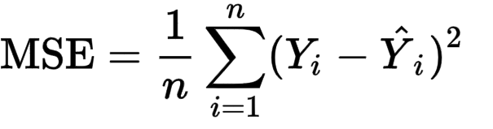
從損失函數談起
損失函數是標籤和輸出值的函數
輸出值會不斷變化，因此是變數
輸出值的變化是因為參數的變化
因此損失函數可視以「參數」為變數的函數
下列為MSE(Mean Squared Error)

Slide 58
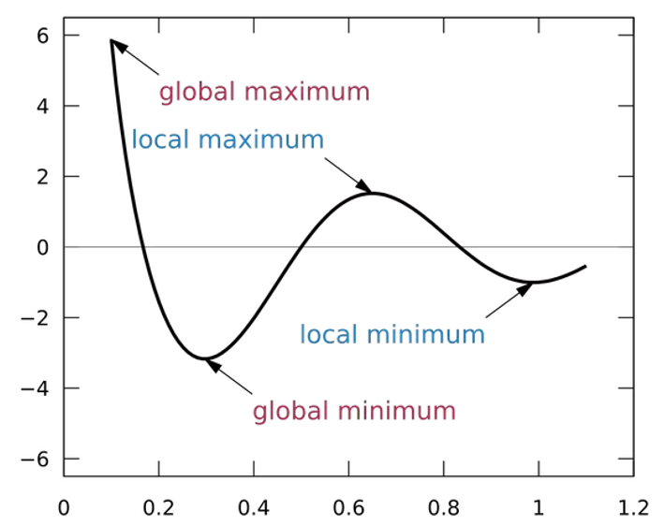

將損失函數最小化
損失函數既然是參數的函數，要讓神經網路最佳化，就是將損失趨近於0，也就是找到是損失函數在空間中的最低點時，對應的所有參數值

Slide 59
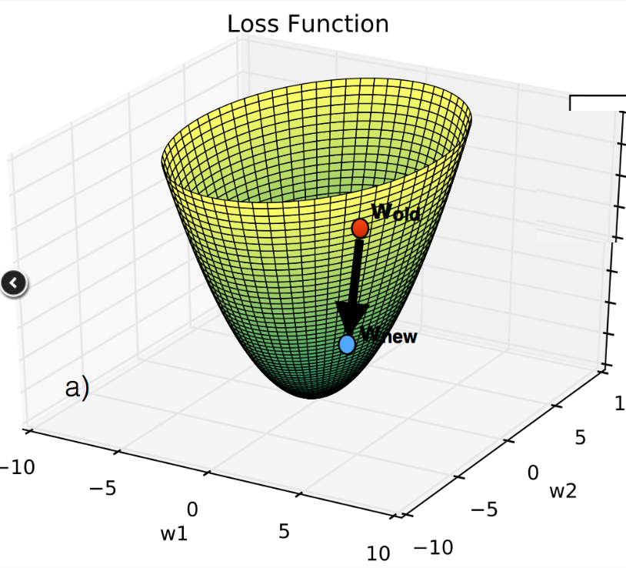
將損失函數最小化
多個參數就對應到更高維的向量空間(圖為2個參數)

Slide 60

將損失函數最小化
更多參數就對應到更高維空間，畫不出來

Slide 61
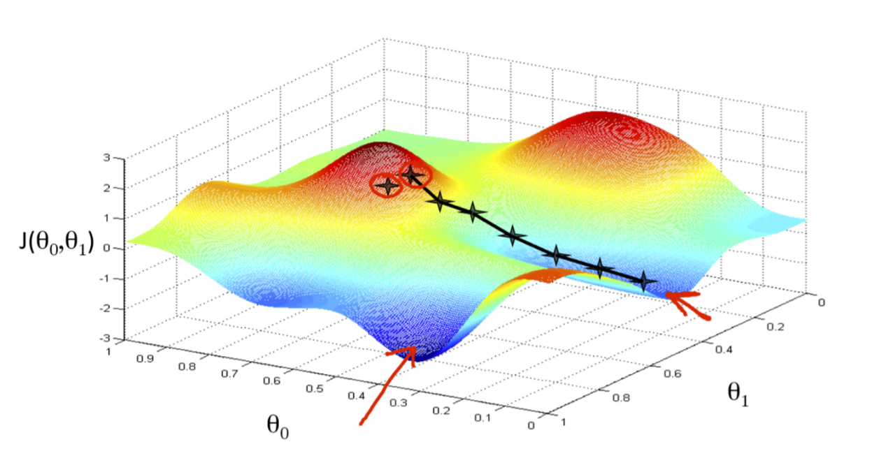
試想你在一個山坡上
目的是要「最快」走到「谷底」
在任何一點上，你有幾種走法？
你有360度種走法，找出最斜的走法
走到下一點。再找出最斜的走法
然後重複1-4，就到谷底了。

Slide 62
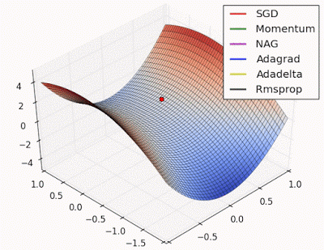
梯度下降走到谷底

Slide 63
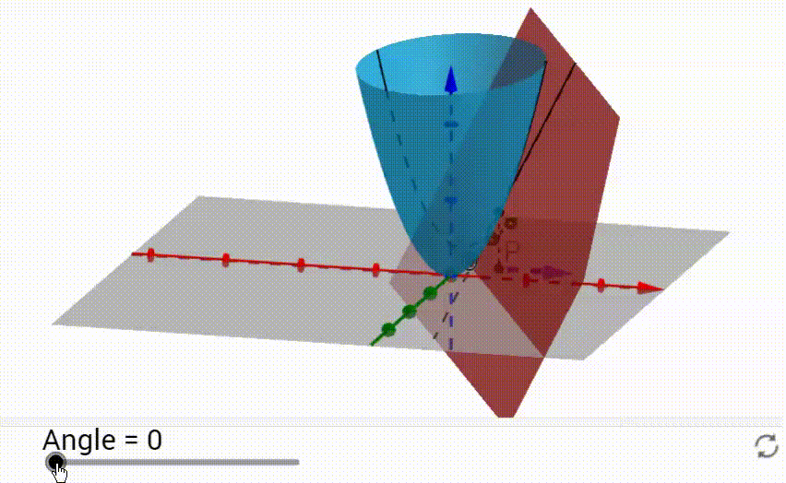
切平面上有360度切線

Slide 64
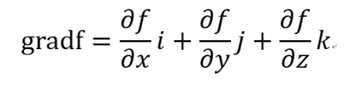
梯度就是「最徒」的切線
多維空間在任何點上都有一個導數
導數表現的就是一個切平面
方向導數(偏導數)就是針對某個座標的「變化率」
每個方向最大偏導數的向量和，就是梯度
梯度就是「變化率最大」的那條切線，也就是「最徒」的

Slide 65
反向傳播更新參數

Slide 66
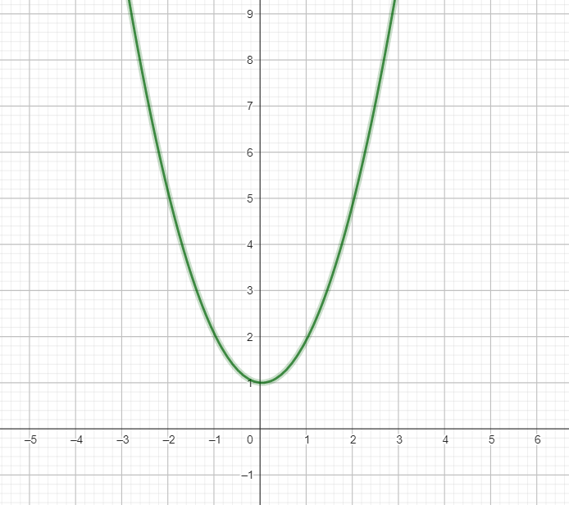
微分導數的幾何意義
f(x)=ax²+bx+c
df/dx = 2ax+b
導數(斜率)df/dx
就是x變化時，對y
影響的程度有多大

Slide 67
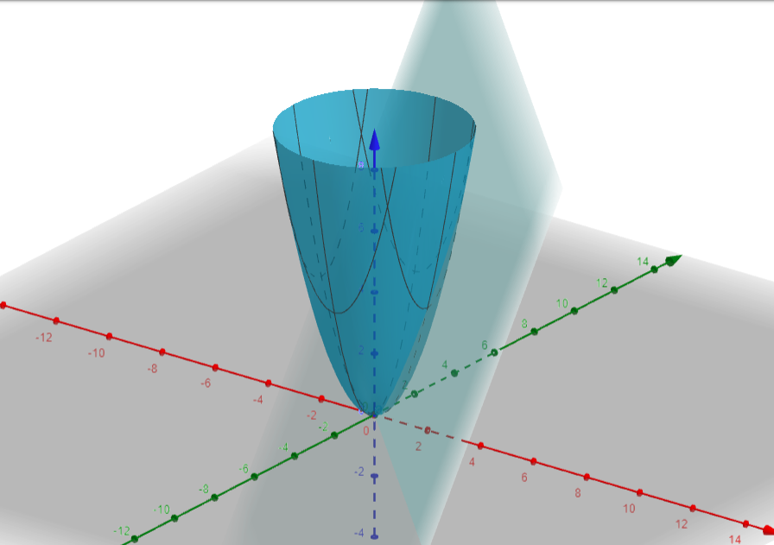
微分導數的幾何意義
f(x)=ax²+by²+c
梯度(df/dx,df/dy)
就是x, y變化時，對z
影響的程度有多大

Slide 68
每一個參數對結果的影響
一個神經網路可能數個到數百層
一層有非常多個神經元
每個神經網路可能有高達數百億個參數
每個參數對整個損失函數有什麼「貢獻」？

Slide 69
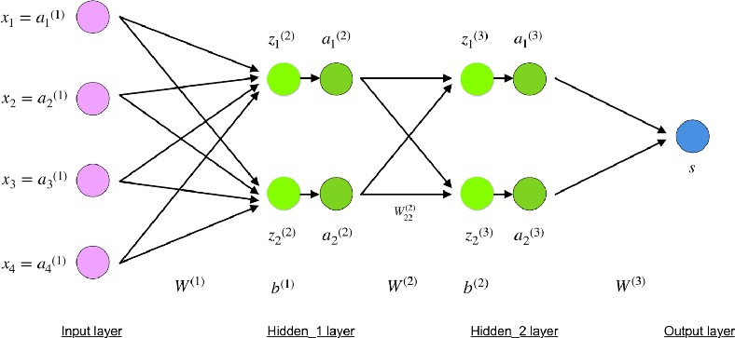
四層神經網路
一個神經網路可能數個到數百層

Slide 70
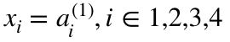
輸入層

Slide 71
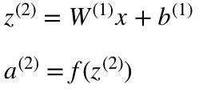
隱藏層

Slide 72
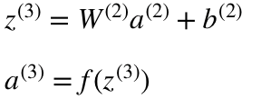
隱藏層

Slide 73
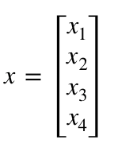
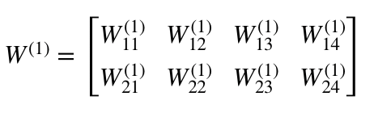
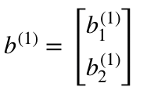
隱藏層

Slide 74
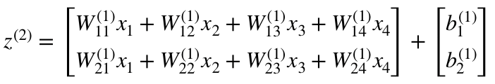
隱藏層

Slide 75
隱藏層

Slide 76
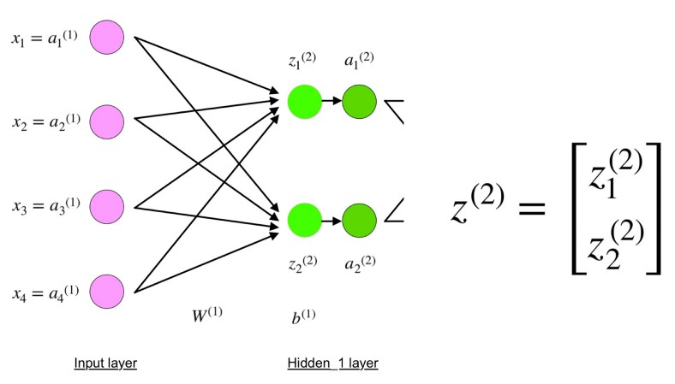
隱藏層

Slide 77
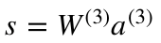
輸出層

Slide 78
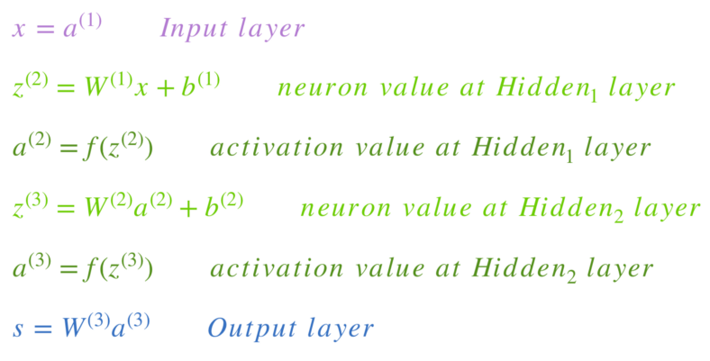
每一層資料

Slide 79

損失函數的梯度
C(x) 在點 x 的梯度是 C 在 x 的偏導數的向量
C 的導數衡量函數值（輸出值）相對參數 x（輸入值）變化的敏感度
導數告訴我們 C 的前進方向
梯度顯示參數 x 需要改變多少（正或負向）以最小化 C

Slide 80

連鎖律(Chain Rule)

Slide 81

連鎖律(Chain Rule)

Slide 82

連鎖律(Chain Rule)
w和b的初始值是隨機設定
是學習率。它決定了梯度的影響。
w和b是權重和偏差的矩陣表示。C在w或b中的導數可以使用C在各個權重或偏差中的偏導數來計算。
一旦損失函數最小化，就滿足終止條件

Slide 83


反向傳播更新所有參數

Slide 84
實際演算反向傳播

Slide 85

Chain rule
… LOSS

Slide 86

Chain rule

Slide 87


Chain rule

Slide 88

Chain rule

Slide 89


Chain rule

Slide 90
*

Slide 91

Forward pass x= 2, y = 3
*

Slide 92
= 2
*
= 6
= 3

Slide 93



Backward propagation
= 5 is given.
= 2
*
= 6
= 5
= 3

Slide 94
Backward propagation
= 5 is given.
= 2
= y
*
= 6
= x
= 5
= 3

Slide 95
Backward propagation
= 5 is given.
= 2
= y
*
= 6
= 5*y = 15
= x
= 5
= 3
= 5*x = 10

Slide 96
參考資料
https://towardsdatascience.com/understanding-backpropagation-algorithm-7bb3aa2f95fd
https://www.youtube.com/watch?v=isPiE-DBagM&list=PL3FW7Lu3i5Jsnh1rnUwq_TcylNr7EkRe6
https://www.geogebra.org/3d

